Slide 1
Виды ошибок и пути их преодоления
Урок 6. Часть І

Slide 2
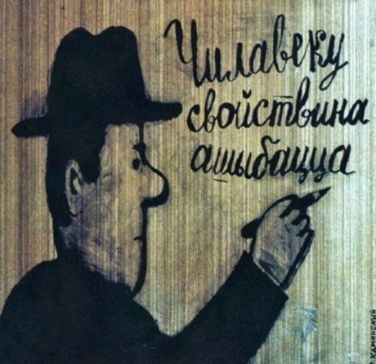
Цель урока
Обратить внимание на самые распространенные ошибки при написании и оформлении работ.
Научится различать стили и в соответствии с стилистическими особенностями подбирать лексический материал
Выработать умения и навыки применения правил пунктуации, орфографии.
Вырабатывать внимание и аккуратность.

Slide 3
План
Часть І
1. Введение. Ключевое слово урока «тщательно».
2. Виды ошибок. Терминология.
3. Орфографические ошибки.
4. Принципы пунктуации. Виды пунктуационных ошибок.
5. Стилистические ошибки.
Часть ІІ
5. Грамматические ошибки.
6. Речевые ошибки.

Slide 4
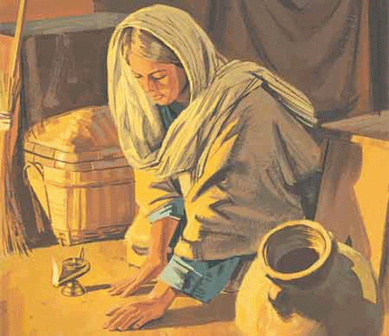
«Или какая женщина, имея десять драхм, если потеряет одну драхму, не зажжет свечи и не станет мести комнату и искать тщательно, пока не найдет…» Луки 15:8.
Введение к нашему уроку – это размышление о слове из Писания, которое есть и в Луки 15:8. В Библии это слово встречается 13 раз.
Это слово «тщательно», что значит старательно, аккуратно, усердно, чрезвычайно внимательно к деталям.

Slide 5
Задачи урока
На сегодняшнем занятии мы будем учиться определять виды ошибок, тщательно исследовать свои тексты
на наличие ошибок, чтобы их исправить
и не допускать в дальнейшем.
Все ошибки можно разделить на 8 типов.
На уроке мы подробнее остановимся на орфографических, пунктуационных, грамматических, стилистических, речевых ошибках и нарушениях абзацного членения.

Slide 6
І. Орфографические ошибки (I). Это ошибки в словах (буквенные, постановка дефиса, слитное и раздельное написание).
ІІ. Пунктуационные ошибки (V). Это ошибки в постановке знаков препинания (запятая, точка, тире, двоеточие, вопросительный и восклицательный знаки, точка с запятой, кавычки, скобки, троеточие).
ІІІ. Грамматические ошибки (Г). Это ошибки в образовании и употреблении формы слова, т.е. сочетаемости в грамматических формах.
ІV. Речевые ошибки (Р). Это употребление не соответвующих смыслу слов или форм слова.
Здесь и непонимание значения слова, тавтология, неправильное употребление синонимов, омонимов, паронимов и т.д.

Slide 7
V. Стилистические ошибки (С). Ошибки в употреблении стилистически окрашенных слов в инородном стиле.
VІ. Логическая ошибка (Л). Это ошибки логического построения текста. Среди них наиболее часто встречающаяся – отсутствие причинно-следственной связи.
VІІ. Фактические ошибки (Ф). Это ошибки смысловые, искажение исходного содержания текста.
VIII. Нарушение абзацного членения (Z). Текст неверно разделен на микротемы, абзацы.
Отдельным видом ошибок следует выделить бедность и однообразие используемых слов, фраз и синтаксических конструкций.

Slide 8
При проверке и редактировании текста употребляются специальные символы для обозначения разных групп ошибок: I, V, Г, Р, С, Л, Ф, Z.
Также при проверке и оценивании письменных заданий учитывается оформление работ. Тема написания и оформления работ будет рассмотрена на одном из следующих уроках.

Slide 9
Орфографические ошибки

Slide 10
Орфография, правописание (др.-греч. ὀρθογραφία, от ὀρθός – «правильный» и γράφω – «пишу») – это система правил, определяющая, как надо писать слова.
Суть проблемы орфографии состоит в том, что учебники по современному русскому языку предлагают изучать правописание всего лишь как сумму правил.
Причем правила, регламентирующие эти приемы, столь путаны и порой противоречивы, что мало кто в состоянии их все выучить и успешно применить.
Поэтому бороться с орфографическими ошибками можно лишь поняв ту внутреннюю логику, на стержень которой нанизаны все орфографические правила и рекомендации по написанию.
Орфографические ошибки

Slide 11
Выделяют 3 принципа орфографии: фонетический, морфологический, исторический.
При фонетическом письме каждая буква сохраняет то значение, которое ей присвоено в алфавите, и слово пишется, «как произносится».
Морфологический принцип заключается в том, что написание слова или части слова, принятое за основное, сохраняется во всех положениях, независимо от того, как оно произносится. Например: воды, вода, водяной, водянистый, водичка (корень -вод- произносится по-разному, но пишется одинаково с буквой «о»).
Видом морфологического принципа является написание сигнализирующее, вводящее в написание слова буквы, которые свидетельствуют о принадлежности слова к определенной грамматической категории.
Орфографические ошибки

Slide 12
Например, написание «ь» в словах женского рода на «ч», «ш», «ж», «щ» для отличия их от таких же слов мужского рода (чиж, речь, печь).
Исторический принцип заключается в том, что сохраняется традиционное написание слова без учета его звучания в современном языке; написание «и» (вместо произносимого звука типа «ы») после шипящих, восходящее к тому периоду истории языка, когда шипящие были мягкими.
Особым видом исторического написания является написание этимологическое, оформляющее написание слова согласно его этимологическому источнику, например, написание слов иностранного происхождения.
Орфографические ошибки

Slide 13
Согласно первому принципу, – как слышим, так и пишем, согласно второму, чтобы проверить правильность написания, – ищем проверочное слово, согласно третьему, – слово, которое вам незнакомо по написанию, можно проверить по словарям и запомнить его написание.
Иначе говоря, в русском языке всегда есть способ проверить правильность написание. И ошибки орфографические чаще всего вопрос не грамотности, а внимательности.
Также при написании работ рекомендуем выполнять автоматическую проверку написания слов, что поможет избежать наиболее грубых ошибок.
Орфографические ошибки

Slide 14
Самые распространенные
ошибки
Перечислим несколько самых распространенных ошибок, встречающиеся в работах студентов:
1. Мягкий знак в глагольных окончаниях
-тся и -ться.
Нужно поставить вопрос «что делать?», «что сделать?», «что сделает?», «что делает?» к глаголу.
Если в вопросе есть мягкий знак, это означает, что в глаголе он тоже должен стоять. А если в вопросе нет мягкого знака, мягкого знака не должно быть и в слове.
Возьмем для примера «Она начала одеваться», но «Она оденется».

Slide 15
2. Слова «так же» и «также».
Чтобы понять, нужно ли писать слитно или раздельно, достаточно запомнить проверочные слова: «также» можно заменить на «тоже»,
«так же» - на «точно».
Например: «У меня также (тоже) есть эта книга», «Закат (точно) так же прекрасен, как и рассвет».
3. Слова «ввиду» и «в виду» – написание зависит от контекста. «Ввиду обстоятельств…» в значении «из-за» – пишется слитно, а «иметь в виду» – раздельно.
Похоже проверяется слова «вследствие» и «в следствии». «Вследствие» в значении «из-за» пишется вместе, но «(в чем?) в следствии была допущена ошибка» - отдельно.
Самые распространенные
ошибки

Slide 16
Самые распространенные
ошибки
4. Написание приставок с буквами з- и с-
Буква «з» пишется в приставке:
1) перед звонкими согласными: безраздельно, возрождение.
2) перед гласными: безуспешно, изобличить.
Буква «с» пишется в приставке перед глухими согласными: рассыпать, воспылать.
Приставка с- всегда пишется с буквой «с»: сбить, сдать, сжать, сдавить, сделать и т.д.
Слова «здесь», «здание», «здешний», «здоровье» пишутся с буквой з, так как з в этих словах не приставка, а часть корня.

Slide 17
Самые распространенные
ошибки
5. Слова с «ча» и «ща» всегда пишутся непременно с буквой «а».
6. Слова «следующий» и «будущий». Проверяем: «следую» – «следуЮщий», «буду» – «будУщий».
7. Слова «вообще» и «в общем». Не существует слова «вобщем» и слова «вообщем», существуют только слова «вообще» и «в общем».
8. Также часто встречается: «офицальный», правильно писать «официальный», «расписание», не «рассписание», правильно «программа», «сделать», «отзывы» и т.д.

Slide 18
Пунктуационные ошибки

Slide 19
Пунктуа́ция (ср.-век. лат. punctuatio – от лат. punctum – точка) – система знаков препинания в письменности какого-либо языка, сами правила их постановки в письменной речи.
Пунктуация делает наглядным синтаксический и интонационный строй речи, выделяя отдельные предложения и члены предложений, что облегчает устное воспроизведение написанного.
Существует три принципа пунктуации: синтаксический, смысловой и интонационный.
Пунктуационные ошибки

Slide 20
Синтаксический принцип. Употребление знаков препинания обусловлено прежде всего строением предложения, его синтаксической структурой.
Рассмотрим на примере предложения:
Вдруг навалился густой туман, как будто стеной отделил он меня от остального мира, и, чтобы не заблудиться, я решил вернуться на тропинку, которая, по моим соображениям, должна была находиться слева и сзади.
Синтаксический принцип

Slide 21
[Вдруг навалился густой туман], [как будто стеной отделил он меня от остального мира], и, (чтобы не заблудиться), [я решил вернуться на тропинку], (которая, по моим соображениям, должна была находиться слева и сзади).
[ ], [ ], и, (чтобы ), [ ], (которая )
Повествовательное, невосклицательное сложное предложение с разными видами связи: бессоюзной, сочинительной и подчинительной, состоит из трёх частей:
І. [Вдруг навалился густой туман],
ІІ. [как будто стеной отделил он меня от остального мира],
ІІІ. [я решил вернуться на тропинку]
Синтаксический принцип

Slide 22
I часть - простое предложение,
II часть - простое предложение,
III часть - сложноподчинённое предложение с двумя придаточными (цели и определительным) с параллельным подчинением.
Придаточное цели зависит от всего главного предложения, отвечает на вопрос с какой целью? и присоединяется союзом «чтобы».
Придаточное определительное зависит от существительного «тропинку», отвечает на вопрос какую? присоединяется союзным словом «которая».
Каждая часть предложения, в которой есть предикативный центр (подлежащее и сказуемое), отделяется от другой разделительным знаком, в данном случае – запятой.
Синтаксический принцип

Slide 23
В середине придаточной части есть вставная конструкция «по моим соображениям», эта конструкция также выделяется запятыми с двух сторон.
На примере этого предложения мы видим основополагающий синтаксический принцип пунктуации: между частями сложного предложения ставится разделительный знак.
Выбор разделительного знака зависит от смысла и видов связи между частями предложения.
Чаще всего это запятая (это основное правило), но может также быть, тире, двоеточие, точка с запятой, запятая и тире.
Синтаксический принцип

Slide 24
НЕ ставится
Синтаксический принцип
Перед одиночными соединительными и разделительными союзами (и, да (в значении «и»), или, либо) в следующих случаях:
а) простые предложения в составе сложносочинённого предложения имеют общий второстепенный член: Вскоре набежала туча и брызнул короткий дождь.
б) простые предложения в составе сложносочинённого предложения имеют общее придаточное предложение: Уже совсем рассвело и народ стал подниматься, когда я вернулся в свою комнату.

Slide 25
НЕ ставится
Синтаксический принцип
в) простые предложения в составе сложносочинённого предложения вместе поясняют общее для них третье предложение, предшествующее им и связанное с ними бессоюзной связью: Он чувствовал себя нехорошо: тело было слабо и в глазах ощущалась тупая боль.
г) простые предложения в составе сложносочинённого предложения имеют общее вводное слово, вводное словосочетание или предложение: По словам охотников, зверь в этих лесах вывелся и птица исчезла.

Slide 26
НЕ ставится
Синтаксический принцип
д) когда в состав сложносочинённого предложения входят вопросительные, восклицательное или побудительное предложение: Вы придёте ко мне или я должен зайти к вам?
е) в состав сложносочинённого предложения входят односоставные неопределенно-личные предложения, если предполагается один и тот же производитель действия: Подсудимых тоже куда-то выводили и только что ввели назад;
и) в состав сложносочинённого предложения входят назывные предложения: Мороз и солнце...

Slide 27
НЕ ставится
Синтаксический принцип
к) в состав сложносочинённого предложения входят безличные предложения, имеющие синонимические слова в сказуемых: Необходимо рассмотреть авторские заявки и надо срочно составить по ним заключения.
Но при отсутствии синонимических слов запятая между двумя безличными предложениями перед союзом и ставится: Между тем совсем рассвело, и надо было опять выходить в море.

Slide 28
Синтаксический принцип
Сочинительные союзы могут связывать не только части сложносочинённого предложения, но и однородные члены. Их разграничение особенно важно для расстановки знаков препинания.
Чтобы разграничить сложносочинённые предложения и простые предложения с однородными членами, следует при анализе предложения обязательно выделять грамматические основы, чтобы определить тип предложения (простое или сложносочинённое).

Slide 29
не ставится
Синтаксический принцип
Сравним:
От дымной проруби шёл человек и нёс большого осетра – простое предложение с однородными сказуемыми (основа одна – человек шёл и нёс; запятая перед союзом и не ставится);
Денег дам на дорогу, и вертолёт вызвать можно – сложносочинённое предложение (две основы – дам, вызвать можно; запятая перед союзом и ставится).
ставится

Slide 30
Синтаксический принцип
Вместо запятой простые предложения в составе сложносочинённого предложения могут разделяться точкой с запятой.
Точка с запятой ставится в том случае, если части предложения значительно распространены и уже имеют внутри себя запятые (часто это сложные предложения смешанного типа – с сочинением, подчинением и бессоюзной связью).
Чаще постановка точки с запятой наблюдается перед союзами но, однако, зато, да и, реже перед союзом а: Шесть лет комиссия возилась около здания; но климат что ли мешал, или материал уже был такой, только никак не шло казённое здание выше фундамента.

Slide 31
Синтаксический принцип
Перед союзами и, да (в значении «и») точка с запятой ставится лишь в том случае, когда они соединяют два предложения, которые без них были бы разделены точкой:
Скоро весь сад, согретый солнцем, обласканный, ожил, и капли росы, как алмазы, засверкали на листьях; и старый, давно запущенный сад в это утро казался таким молодым, нарядным.

Slide 32
Нередко возникает путаница со знаками «тире» и «двоеточие». Многие, сталкиваясь со сложными предложениями, в которых пропущен союз, интуитивно понимают, что нужно поставить более «солидный» знак, чем запятая. Но какой именно?
Синтаксический принцип

Slide 33
Синтаксический принцип
Правило достаточно простое. Нужно подобрать наиболее подходящие слова вместо пропущенного союза.
Если по смыслу подходят такие слова, как «что», «потому что», «а именно», то нужно ставить двоеточие.
А также двоеточие ставится, если первое предложение оканчивается на слова, обозначающие восприятие и предполагающие, что после них будет идти описание. Это могут быть слова: видеть, понимать, чувствовать и т. п.
Например: Помню (что): был вечер, играла тихая свирель. Он был сложным человеком (а именно): вспыльчивым, желчным, угрюмым. Я сразу его узнал: (потому что) на нем был один желтый ботинок.

Slide 34
–
Синтаксический принцип
Если вы можете вставить такие слова, как «а», «но», «и», «словно», «это», «поэтому», «словно», то нужно использовать тире.
Например: Подул ветер - (поэтому) застонал, заскрипел старый бор.
Тире ставится также тогда, когда в начале предложения можно добавить слова «если» или «когда».
Например: (Когда) Подумал о Грише - он тут как тут. (Если) Получу гонорар - махнем на море!

Slide 35
Есть одна крайность: автор текста ставит слишком много разделительных знаков.
Это связано с тем, что автор путается в синтаксических конструкциях и начинает выделять словосочетания вместо частей предложения.
Напоминанием, что признаком предложения является наличие предикативного центра – подлежащего и сказуемого.
Синтаксический принцип

Slide 36
Смысловой принцип. Синтаксическое деление текста связано с его делением по смыслу и в большинстве случаев совпадает с ним.
Например: Жених был приветлив и очень важен, потом – он был неглуп и очень зажиточен.
Тире указывает на то, что слово «потом» имеет здесь значение «кроме того». При отсутствии тире потом имело бы значение «после чего-либо», «впоследствии», перечисление, неуместное в данном случае.
Смысловой принцип допускает так называемые «авторские» знаки. Но этот момент не служит оправданием пунктуационных ошибок, в предложениях, составленных самостоятельно.
Каждый «авторский» знак не случаен и несет глубокий смысл.
Смысловой принцип

Slide 37
При постановке таких знаков, автор учитывает существующие нормы и правила.
Кроме того, такие знаки присутствует, как правило, в художественных произведениях, а не в научных работах.
Например: Мать — не плакала.
В данном случае разделения с помощью тире подлежащего и сказуемого по правилам русской пунктуации быть не должно, однако это значительно усиливает эмоциональную окраску предложения. Автор как бы вкладывает множество смыслов в паузу, которая обозначается этим неправильным тире, раскрывает перед читателем бурю эмоций, переживаемых матерью в глубине души, неявно для окружающих.
Смысловой принцип

Slide 38
Интонационный принцип. Интонацией обусловлен выбор точки или восклицательного знака в конце предложения (невосклицательная или восклицательная интонация), выбор запятой или восклицательного знака после обращения, постановка интонационного тире и др.
Однако буквального совпадения между знаками препинания и интонацией нет.
Интонационный принцип

Slide 39
Таким образом, современная пунктуация опирается и на структуру, и на смысл, и на интонационное членение речи в их взаимодействии.
Полезное упражнением для устранения пунктуационных ошибок – это синтаксический разбор предложений.
А самое лучшее упражнение для закрепления пунктуационной грамотности – это чтение хороших книг на правильном литературном языке.

Slide 40
Стилистические ошибки

Slide 41
Функциональные стили речи – это разновидности речи, которые обслуживают ту или иную сторону общественной жизни.
Стили речи

Slide 42
Разговорный стиль
Разговорный стиль служит для непосредственного общения, когда автор делится с окружающими своими мыслями или чувствами, обменивается информацией по бытовым вопросам в неофициальной обстановке.
Языковые средства разговорного стиля: эмоциональность, разговорная лексика, слова с суффиксами субъективной оценки; употребление неполных предложений, вводных слов, слов-обращений, междометия, модальные частицы, повторы.

Slide 43
Художественный стиль
Художественный стиль используется в художественной литературе. Он воздействует на воображение и чувства читателя, передавая мысли и чувства автора, характеризуется образностью, эмоциональностью речи.
Его жанры – эпос, лирика, драма, эпопея, роман, повесть, рассказ, сказка, басня, ода, гимн, песня, элегия, сонет, эпиграмма, послание, поэма, баллада, трагедия, комедия.

Slide 44
Деловой стиль
Деловой стиль используется для общения в официальной обстановке. Служит для оформления документов: законов, приказов, постановлений, характеристик, протоколов, расписок и справок.
Стилевые черты – строгая композиция, отсутствие эмоциональности, наличие речевых клише, использование терминологии и номенклатурных наименований, наличие сложных несокращенных слов, аббревиатур, отглагольных существительных, преобладает прямой порядок слов.

Slide 45
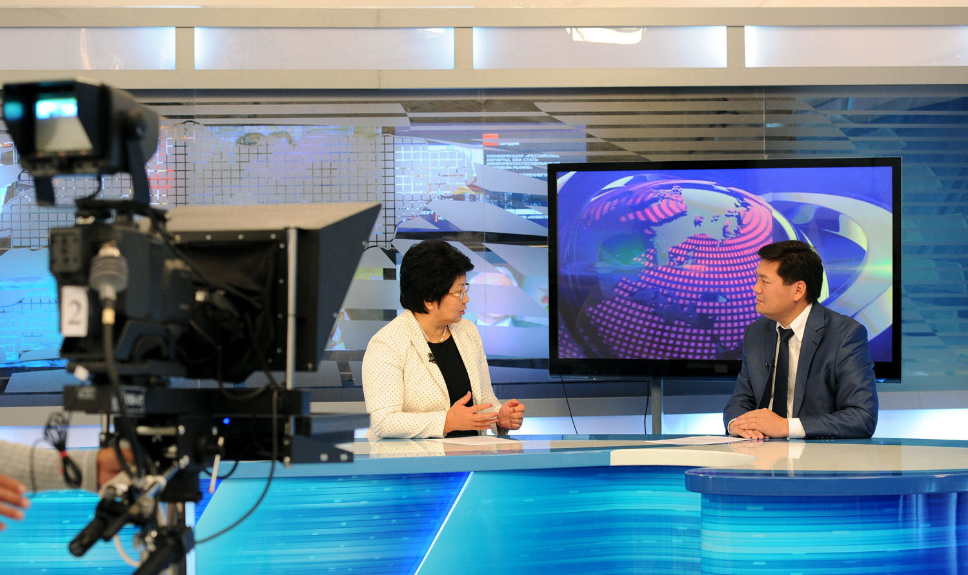
Публицистический стиль
Публицистический стиль – служит для воздействия на людей через средства массовой информации.
Информация в публицистическом стиле предназначена не для узкого круга специалистов, а для широких слоёв общества, причём воздействие направляется не только на разум, но и на чувства.
Стилевые черты – логичность, образность, эмоциональность, оценочность, призывность.

Slide 46
Публицистический стиль
Характерно использование устойчивых оборотов речи, разнообразие синтаксических конструкций, широкое употребление общественно-политической лексики, лексики, обозначающей понятия морали, этики, культуры, психологии, слов, обозначающей внутренние переживания и состояния людей.

Slide 47
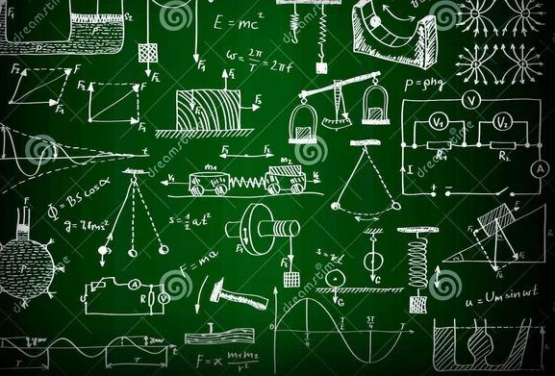
Научный стиль
Научный стиль. Его функция – сообщение научной информации, а также ее доказательство.
Выделяют 3 подстиля:
собственно-научный (инструкции, энциклопедии, диссертации)
научно-популярный (выступления на радио и телевидении, перед массовой аудиторией, научные статьи)
научно-учебный (учебная литература, пособия, справочники).

Slide 48
Собственно-научный стиль
Самая главная его особенность – логичность изложения. Каждое высказывание, связка, переход в тексте выполняется в строгой последова-тельности от одного к другому.
Следите, чтобы все части предложения были «равными по весу», пропорционально нагруженными смыслом.
Используйте именно те слова, которые вы подразумеваете. Не стремитесь насытить работу переносными смыслами и иносказаниями. Например, «не человек, нуждающийся в покаянии», а «грешник», не «люди с ослабленным зрением», а «слабовидящие» или «слепые», не «великая грешница», а «блудница».
Максимально стремитесь к смысловой точности и однозначности.
Собственно-научный стиль

Slide 49
Самым главным качеством научного стиля является «объективность». Для этого оперируйте достоверными фактами. Не используйте сомнительную, не проверенную информацию.
Объясняйте ход своих мыслей. Предположение называйте предположением, аксиому – аксиомой и т.д.
Также научный стиль предполагает:
частую повторяемость ключевых слов;
прямой порядок слов;
преобладание неопределенно-личных
и безличных предложений;
обилие сложных предложений;
использование терминов;
изложение от третьего лица;
отсутствие эмоционально окрашенных слов, частиц и междометий;
рассуждение и описание как основной тип речи.
Собственно-научный стиль

Slide 50
Научно-популярный стиль
Для приобщения обычных людей к интересующей вас научной темы, необходимо уметь пожертвовать глубиной информации, упростив и популяризовав ее, представить свою тему в виде ярких картин, которые будут до конца удерживать читателя или слушателя. И при этом суметь донести важную информацию.
Некоторые рекомендации:
излагайте научные понятия просто, понятными словами; термины иногда опускайте, в других случаях – раскрывайте описательно или объясняйте по ходу рассуждения; используйте общенаучную лексику, яркие образы, сравнения;
отдавайте предпочтение простым предложениям, редко используйте сложные синтаксические конструкции.
Научно-популярный стиль

Slide 51
Стилистическими ошибками являются нарушения стилистической нормы, они связаны с употреблением слов, грамматических форм и синтаксических конструкций без учета их стилистической окраски: функционально-стилистической и эмоционально-экспрессивной.
Чтобы понять суть стилистической ошибки, проведем аналогию с ошибками в стилях одежды
Стилистические ошибки

Slide 52
Стилистические ошибки
На дачу с друзьями?
На деловой обед?

Slide 53
У каждого стиля есть свои особенности. То, что характерно для одного стиля, недопустимо применять в другом.
Например, разговор с другом не начинают со слов «Уважаемый Иван Петрович! В ответ на ваш запрос № 21 от 05.01.2015 сообщаю…», а на приеме у чиновника не говорят: «Привет! Надо перекинутся парой слов».
Ваша проповедь не тронет сердца слушателей, если она будет написана в собственно научном стиле, а диссертация, написанная в художественном стиле, не получит ободрение в научных кругах.
«Соблюдающий заповедь не испытает никакого зла: сердце мудрого знает и время и устав» (Еккл.8:5)
Стилистические ошибки

